Slide 1

Desarrollo desde 0 Dynamics 365 Business Central
- La sesión empezará en breve -

Slide 2
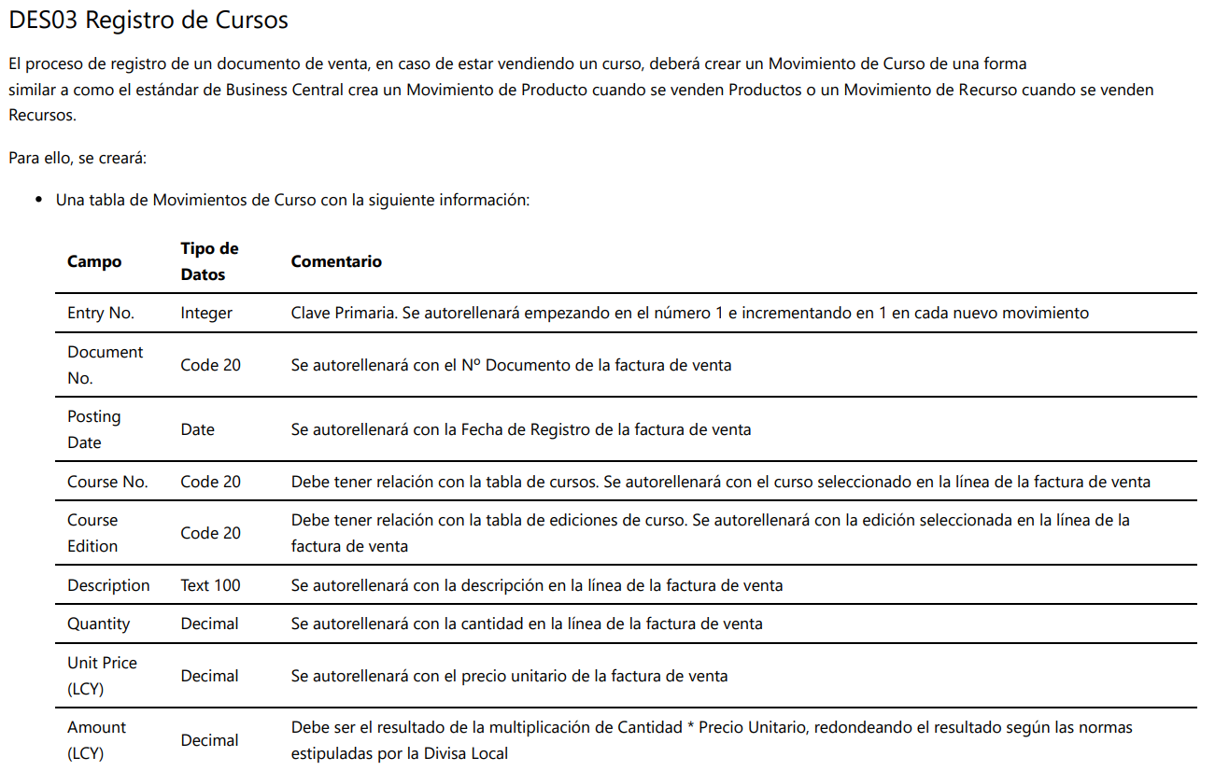

Desarrollo – Registro
Notes:
Crear la tabla de movimientos de curso como copia de la tabla de movimientos de Recurso
Crear la tabla
Crear la página tipo lista no editable (con el asistente que hay en el Object Designer)
Crear acción en la lista y ficha de los cursos

Slide 3
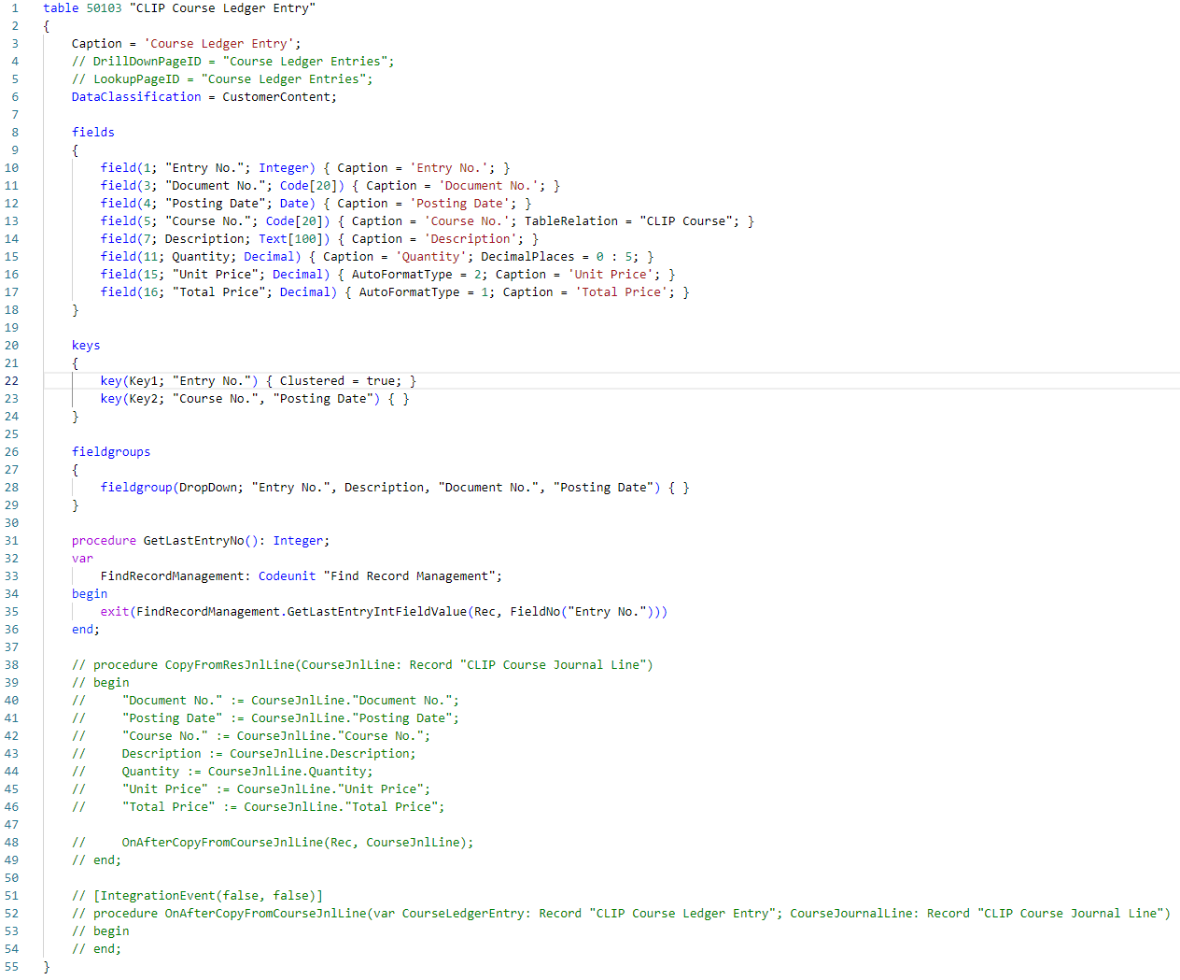
Desarrollo – Registro
Notes:
Crear la tabla de movimientos de curso como copia de la tabla de movimientos de Recurso
Crear la tabla
Crear la página tipo lista no editable (con el asistente que hay en el Object Designer)
Crear acción en la lista y ficha de los cursos

Slide 4
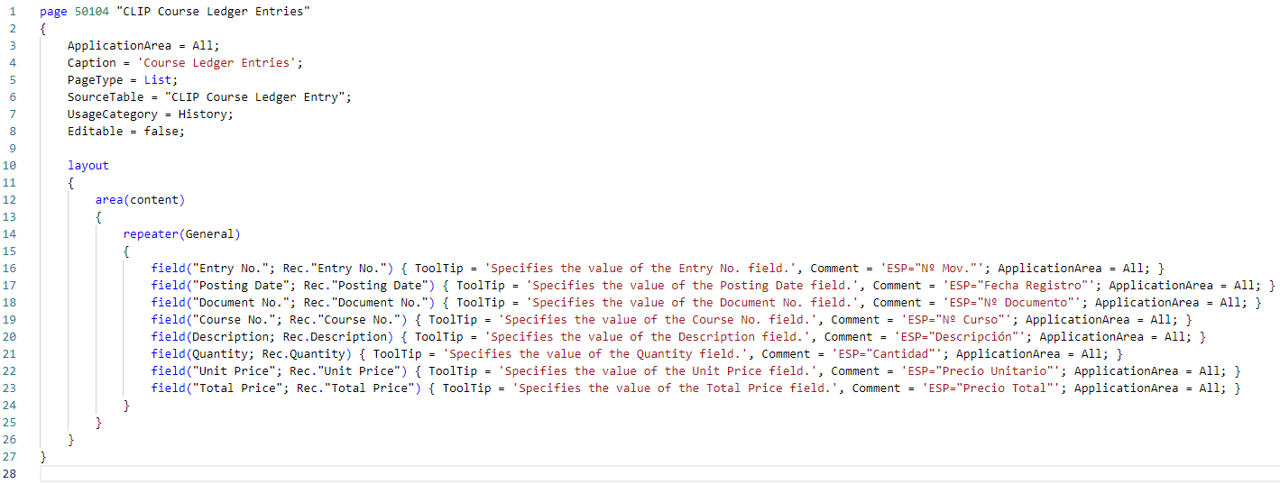
Desarrollo – Registro
Notes:
Crear la tabla de movimientos de curso como copia de la tabla de movimientos de Recurso
Crear la tabla
Crear la página tipo lista no editable (con el asistente que hay en el Object Designer)
Crear acción en la lista y ficha de los cursos

Slide 5
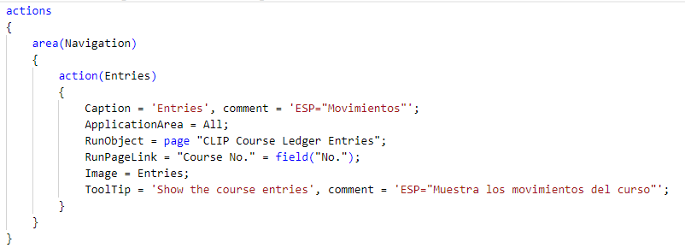
Desarrollo – Registro
Notes:
Crear la tabla de movimientos de curso como copia de la tabla de movimientos de Recurso
Crear la tabla
Crear la página tipo lista no editable (con el asistente que hay en el Object Designer)
Crear acción en la lista y ficha de los cursos

Slide 6
Desarrollo – Registro
Haz un commit con los cambios

Slide 7
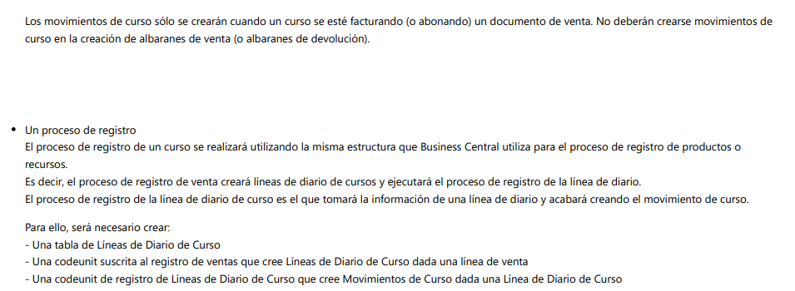
Desarrollo – Registro

Slide 8
Testing – Registro
Realiza un test que compruebe que se crean correctamente movimientos de curso
[Test]
procedure CourseSalesPostingP003()
var
Course: Record "CLIP Course";
CourseEdition: Record "CLIP Course Edition";
SalesHeader: Record "Sales Header";
SalesLine: Record "Sales Line";
CourseLedgerEntry: Record "CLIP Course Ledger Entry";
LibraryCourse: Codeunit "CLIP Library - Course";
LibrarySales: Codeunit "Library - Sales";
PostedDocumentNo: Code[20];
begin
// [Scenario] when posting a sale of a course and edition, a course ledger entry is created
// [Given] Setup: A course with Edition
Course := LibraryCourse.CreateCourse();
CourseEdition := LibraryCourse.CreateEdition(Course);
// [Given] Setup: A Sales Document for the Course and Edition
LibrarySales.CreateSalesHeader(SalesHeader, "Sales Document Type"::Order, '');
LibrarySales.CreateSalesLine(SalesLine, SalesHeader, "Sales Line Type"::"CLIP Course", Course."No.", 1);
SalesLine.Validate("CLIP Course Edition", CourseEdition.Edition);
SalesLine.Modify(true);
// [When] Exercise: Post the Sales Document
PostedDocumentNo := LibrarySales.PostSalesDocument(SalesHeader, true, true);
// [Then] Verify: A course ledger entry is created
CourseLedgerEntry.SetRange("Document No.", PostedDocumentNo);
LibraryAssert.AreEqual(1, CourseLedgerEntry.Count(), 'Nº of CourseLedgerEntry is incorrect');
CourseLedgerEntry.FindFirst();
LibraryAssert.AreEqual(SalesHeader."Posting Date", CourseLedgerEntry."Posting Date", 'Incorrect data');
LibraryAssert.AreEqual(SalesLine."No.", CourseLedgerEntry."Course No.", 'Incorrect data’); LibraryAssert.AreEqual(SalesLine."CLIP Course Edition", CourseLedgerEntry."Course Edition", 'Incorrect data');
LibraryAssert.AreEqual(SalesLine.Description, CourseLedgerEntry.Description, 'Incorrect data');
LibraryAssert.AreEqual(SalesLine.Quantity, CourseLedgerEntry.Quantity, 'Incorrect data');
LibraryAssert.AreEqual(SalesLine."Unit Price", CourseLedgerEntry."Unit Price", 'Incorrect data');
LibraryAssert.AreEqual(SalesLine.Amount, CourseLedgerEntry."Total Price", 'Incorrect data');
end;

Slide 9
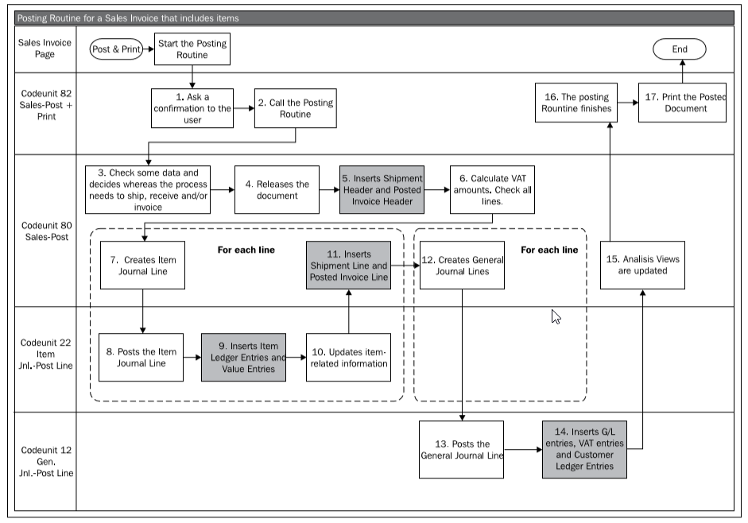
Notes:
Los procesos de registro son largos y hacen muchas cosas
Son también los procesos que se acostumbran a tocar más cuando hacemos desarrollos para Business Central.
Esta imagen muestra un esquema de todo lo que pasa cuando se registra una factura de venta en la que se están vendiendo productos.

Slide 10
Desarrollo – Registro
Debuga el proceso de registro de venta de un Recurso
Suscríbete al evento OnPostSalesLineOnAfterCaseType de la codeunit 80 “Sales-Post” y crea una función similar a PostResJnlLine
Crea la codeunit “Course Jnl.-Post Line”
Crea la tabla “Course Journal Line”
Notes:
Debugar el proceso de registro para determinar las funciones, codeunits y tablas que se necesitan

Slide 11
Desarrollo – Registro
[EventSubscriber(ObjectType::Codeunit, Codeunit::"Sales-Post", 'OnPostSalesLineOnAfterCaseType', '', false, false)]
local procedure OnPostSalesLineOnAfterCaseType(SalesHeader: Record "Sales Header"; var SalesLine: Record "Sales Line"; GenJnlLineDocNo: Code[20]);
begin
PostCourseJnlLine(SalesHeader, SalesLine, GenJnlLineDocNo);
end;
local procedure PostCourseJnlLine(var SalesHeader: Record "Sales Header"; var SalesLine: Record "Sales Line"; GenJnlLineDocNo: Code[20])
var
CourseJournalLine: Record "CLIP Course Journal Line";
CourseJnlPostLine: Codeunit "CLIP Course Jnl.-Post Line";
begin
if SalesLine."Qty. to Invoice" = 0 then
exit;
CourseJournalLine.Init();
CourseJournalLine.CopyFromSalesHeader(SalesHeader);
CourseJournalLine.CopyDocumentFields(GenJnlLineDocNo);
CourseJournalLine.CopyFromSalesLine(SalesLine);
CourseJnlPostLine.RunWithCheck(CourseJournalLine);
end;

Slide 12
Desarrollo – Registro
codeunit 50101 "CLIP Course Jnl.-Post Line"
{
Permissions = TableData "CLIP Course Ledger Entry" = imd,
TableData "Resource Register" = imd;
TableNo = "CLIP Course Journal Line";
trigger OnRun()
begin
RunWithCheck(Rec);
end;
var
CourseJournalLine: Record "CLIP Course Journal Line";
CourseLedgerEntry: Record "CLIP Course Ledger Entry";
Course: Record "CLIP Course";
NextEntryNo: Integer;
procedure RunWithCheck(var CourseJournalLine2: Record "CLIP Course Journal Line")
begin
CourseJournalLine.Copy(CourseJournalLine2);
Code();
CourseJournalLine2 := CourseJournalLine;
end;
local procedure "Code"()
begin
if CourseJournalLine.EmptyLine() then
exit;
if NextEntryNo = 0 then begin
CourseLedgerEntry.LockTable();
NextEntryNo := CourseLedgerEntry.GetLastEntryNo() + 1;
end;
Course.Get(CourseJournalLine."Course No.");
CourseLedgerEntry.Init();
CourseLedgerEntry.CopyFromResJnlLine(CourseJournalLine);
CourseLedgerEntry."Total Price" := Round(CourseLedgerEntry."Total Price");
CourseLedgerEntry."Entry No." := NextEntryNo;
CourseLedgerEntry.Insert(true);
NextEntryNo := NextEntryNo + 1;
end;
}

Slide 13
Desarrollo – Registro
table 50104 "CLIP Course Journal Line"
{
Caption = 'Course Journal Line';
DataClassification = CustomerContent;
fields
{
field(1; "Journal Template Name"; Code[10])
{
Caption = 'Journal Template Name';
TableRelation = "Res. Journal Template";
}
field(2; "Line No."; Integer)
{
Caption = 'Line No.';
}
field(4; "Document No."; Code[20])
{
Caption = 'Document No.';
}
field(5; "Posting Date"; Date)
{
Caption = 'Posting Date';
trigger OnValidate()
begin
TestField("Posting Date");
end;
}
field(6; "Course No."; Code[20])
{
Caption = 'Course No.';
TableRelation = "CLIP Course";
trigger OnValidate()
begin
Course.Get("Course No.");
Description := Course.Name;
"Unit Price" := Course.Price;
"Gen. Prod. Posting Group" := Course."Gen. Prod. Posting Group";
end;
}
field(7; "Course Edition"; Code[20])
{
Caption = 'Course Edition', comment = 'ESP="Edición Curso"';
TableRelation = "CLIP Course Edition".Edition where("Course No." = field("Course No."));
}
field(8; Description; Text[100])
{
Caption = 'Description';
}
field(12; Quantity; Decimal)
{
Caption = 'Quantity';
DecimalPlaces = 0 : 5;
trigger OnValidate()
begin
Validate("Unit Price");
end;
}
field(16; "Unit Price"; Decimal)
{
AutoFormatType = 2;
Caption = 'Unit Price';
MinValue = 0;
trigger OnValidate()
begin
"Total Price" := Quantity * "Unit Price";
end;
}
field(17; "Total Price"; Decimal)
{
AutoFormatType = 1;
Caption = 'Total Price';
trigger OnValidate()
begin
TestField(Quantity);
GetGLSetup();
"Unit Price" := Round("Total Price" / Quantity, GeneralLedgerSetup."Unit-Amount Rounding Precision");
end;
}
field(23; "Journal Batch Name"; Code[10])
{
Caption = 'Journal Batch Name';
TableRelation = "Res. Journal Batch".Name WHERE("Journal Template Name" = FIELD("Journal Template Name"));
}
field(28; "Gen. Bus. Posting Group"; Code[20])
{
Caption = 'Gen. Bus. Posting Group';
TableRelation = "Gen. Business Posting Group";
}
field(29; "Gen. Prod. Posting Group"; Code[20])
{
Caption = 'Gen. Prod. Posting Group';
TableRelation = "Gen. Product Posting Group";
}
}
keys
{
key(Key1; "Journal Template Name", "Journal Batch Name", "Line No.")
{
Clustered = true;
}
}
fieldgroups
{
}
trigger OnInsert()
begin
LockTable();
ResJournalTemplate.Get("Journal Template Name");
ResJournalBatch.Get("Journal Template Name", "Journal Batch Name");
end;
var
ResJournalTemplate: Record "Res. Journal Template";
ResJournalBatch: Record "Res. Journal Batch";
Course: Record "CLIP Course";
GeneralLedgerSetup: Record "General Ledger Setup";
GLSetupRead: Boolean;
procedure EmptyLine(): Boolean
begin
exit(("Course No." = '') and (Quantity = 0));
end;
procedure CopyDocumentFields(DocNo: Code[20])
begin
"Document No." := DocNo;
end;
procedure CopyFromSalesHeader(SalesHeader: Record "Sales Header")
begin
"Posting Date" := SalesHeader."Posting Date";
end;
procedure CopyFromSalesLine(SalesLine: Record "Sales Line")
begin
"Course No." := SalesLine."No.";
"Course Edition" := SalesLine."CLIP Course Edition";
Description := SalesLine.Description;
"Gen. Bus. Posting Group" := SalesLine."Gen. Bus. Posting Group";
"Gen. Prod. Posting Group" := SalesLine."Gen. Prod. Posting Group";
Quantity := -SalesLine."Qty. to Invoice";
"Unit Price" := SalesLine."Unit Price";
"Total Price" := -SalesLine.Amount;
end;
local procedure GetGLSetup()
begin
if not GLSetupRead then
GeneralLedgerSetup.Get();
GLSetupRead := true;
end;
}

